Slide 1

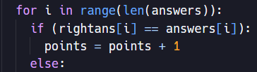
2. kursa eksāmena apkopojums
Veidoja: Viktorija Adolfi 2PT

Slide 2

Saturs
Mācību materiāls
UML diagrammas
Kods
Izmantotie avoti

Slide 3
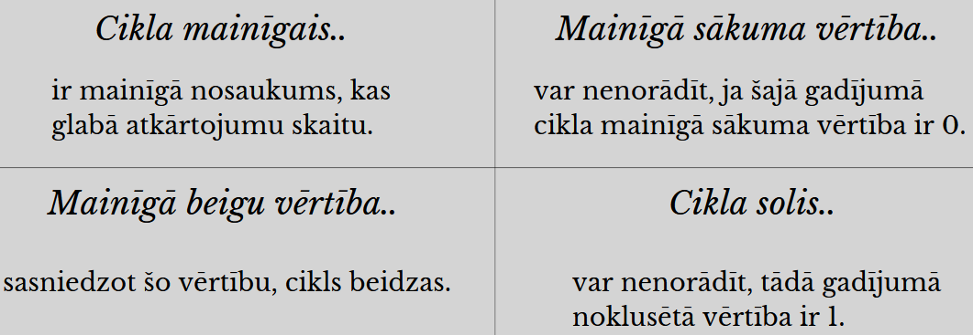
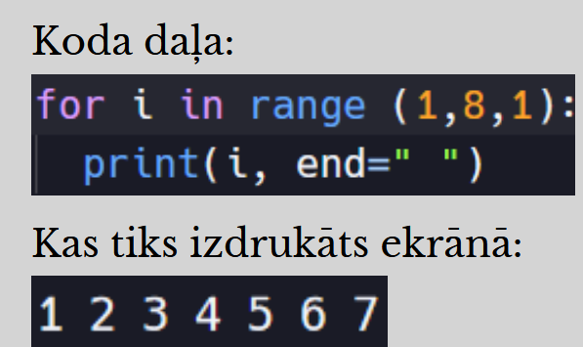
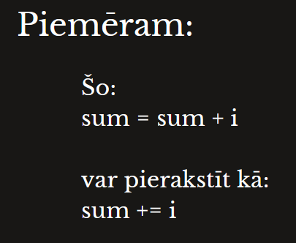
Mācību materiāls
Kas ir cikls ar skaitītāju?
Ciklu parametri
Piemēri
Kā pierakstīt ar saīsināto pierakstu
piemēri

Slide 4
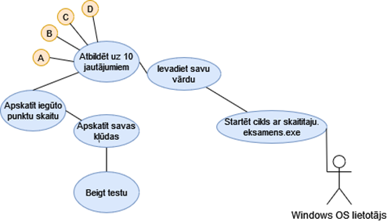
UML diagrammas
Lietojuma Gadījuma Diagramma

Slide 5
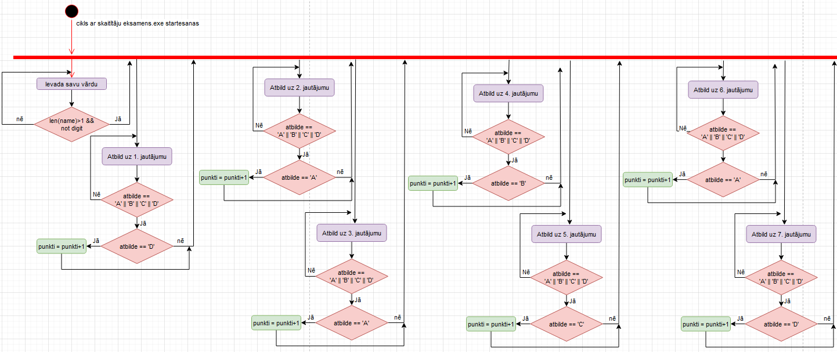

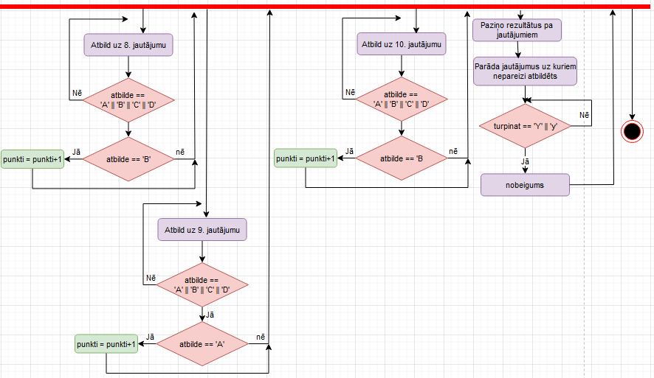
Aktivitāšu Diagramma

Slide 6
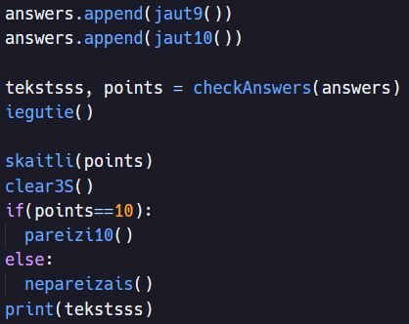
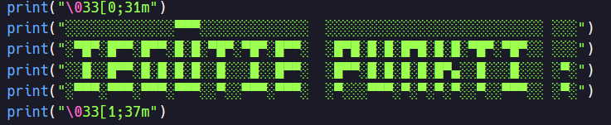
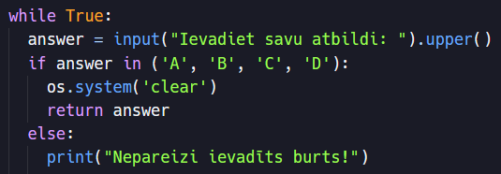
Kods
https://replit.com/@ViktorijaAdolfi/Cikls-ar-skaititaju-eksamens#main.py

Slide 7
Izmantotie avoti
http://home.lu.lv/~janiszu/courses/python/python3.pdf (7.1. punkts)
Skolo.lv skolotājas I.Znotiņas mācību materiāls (Python)
Skolo.lv skolotāja K.Rāvalda mācību materiāls (UML diagrammas)

Slide 8
Paldies par uzmanību!
Veidoja: Viktorija Adolfi 2PT

